Slide 1
Фотоматериалы по
«Книжкиной недели»

Slide 2

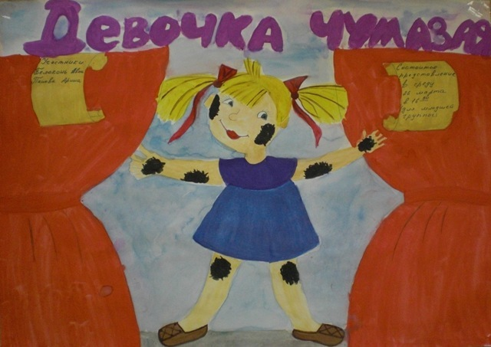
Афиша

Slide 3


Афиша

Slide 4
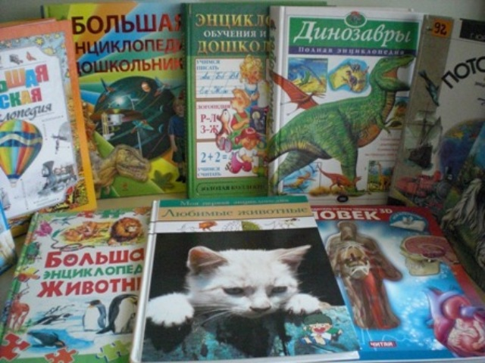
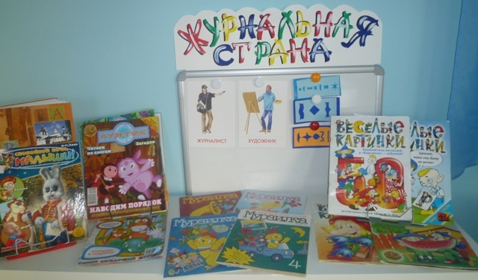
Оформление тематических уголков
«Журнальная страна»
«Самые умные книги»

Slide 5
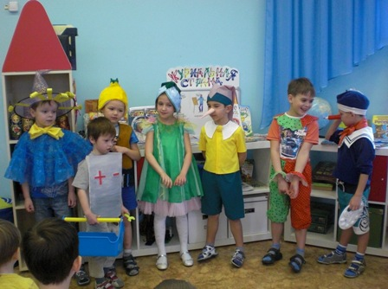
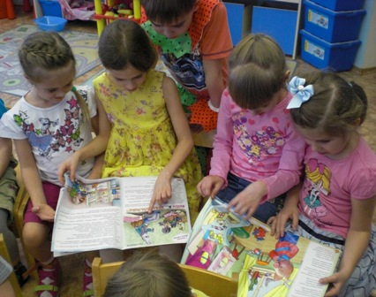
День газет и журналов
Герои из журнала
«Веселые картинки»
Гости знакомятся с детскими журналами

Slide 6
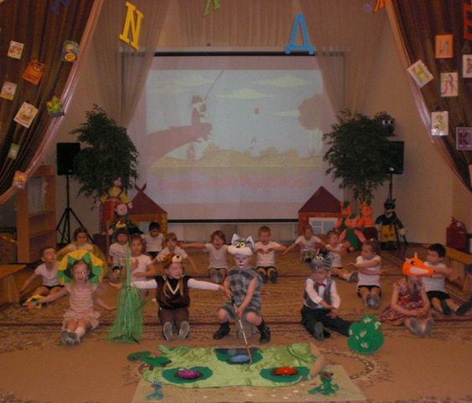
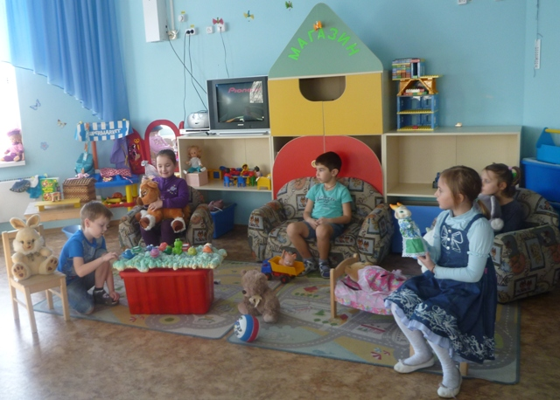
День авторской сказки
В.Сутеев «Кот рыболов»
А.Барто «Игрушки»

Slide 7
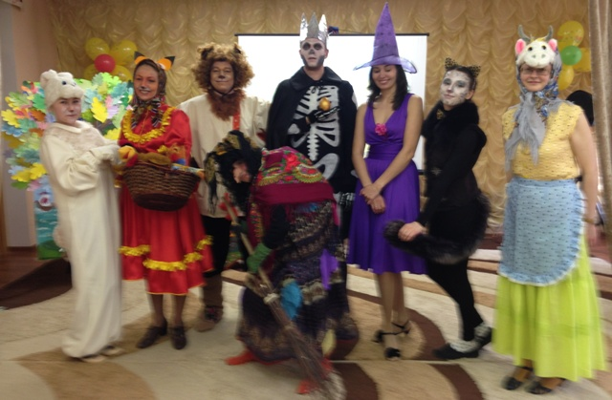
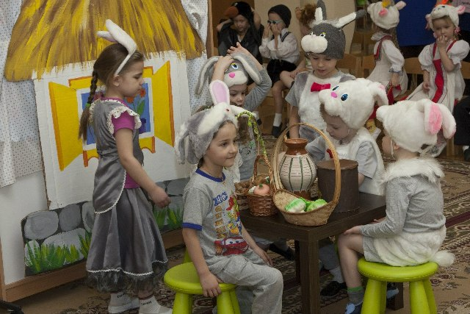
Книжкины именины
Интеллектуальная игра-викторина «Путешествие в страну сказок»
В.Сутеев «Мешок яблок»

Slide 8
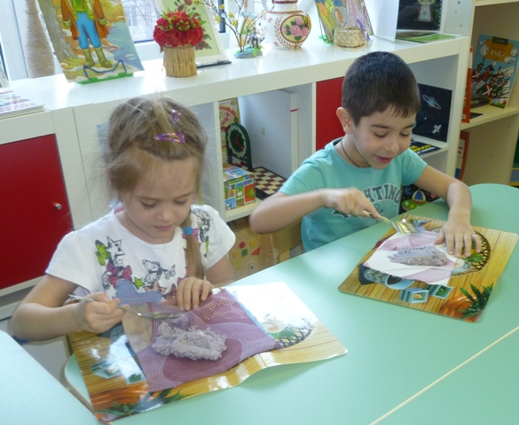
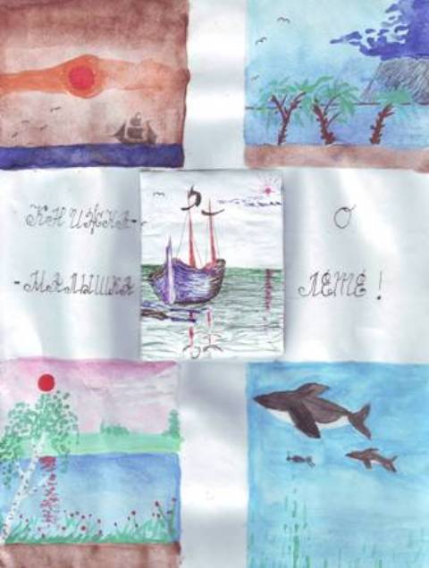
Творчество малышей
Изготовление бумаги из бросового материала (старые газеты)
Книжки – малышки

Slide 9
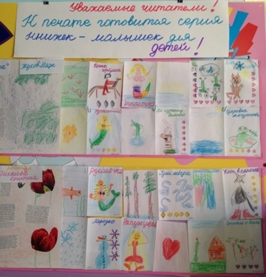
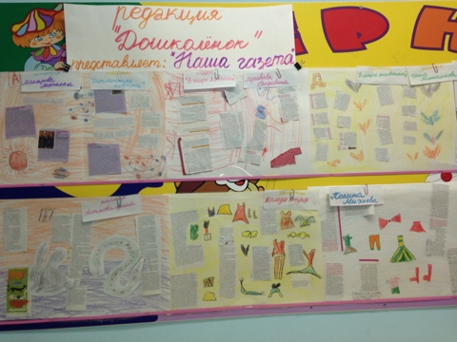
Творчество малышей

